Slide 1
RUTA DE TRABAJO (HISTORIA Y GEOGRAFÍA)
2º BÁSICO
SEMANA 14 AL 18 DE JUNIO

Slide 2
“EVALUACIÓN HISTORIA”

Slide 10
INFORME (15-JUNIO)
1 EVALUACIÓN DIAGNÓSTICA
1 EVALUACIÓN “O. P.”
14 TAREAS AL BUZÓN
1 EVALUACIÓN FINAL

Slide 11
DETALLE DE TRABAJOS
 | TICKETS DE SALIDA Nº 2 | MI PLANO | TICKETS Nº 3 MI PLANO | ROSA DE LOS VIENTOS | TICKETS PUNTOS CARDINALES | MAPA SUDAMERICA
SEMANA DE TRABAJO | 10 | 11 | 11 | 12 | 12 | 13
FECHA DE ENTREGA | 09-MAYO | 16-MAYO | 16-MAYO | 23-MAYO | 23-MAYO | 30-MAYO
 | PÁG. 16 (LIBRO) | TICKETS Nº 4 | ACTIVIDAD CONTINENTES
SEMANA DE TRABAJO | 14 | 14 | 15
FECHA DE ENTREGA | 06-JUNIO | 06-JUNIO | 12-JUNIO

Slide 12
“TICKETS Nº 2”
(SEMANA 10)
ALUMNOS PENDIENTES
ESTEBAN ERICES
CONSTANZA JOFRE
JONATHAN MILLA
RAÚL OSORIO
MÁXIMO PARRA
ÁMBAR RUIZ
JOAQUIN VELASQUEZ

Slide 13
“MI PLANO”
(SEMANA 11)
ALUMNOS PENDIENTES
CRISTOBAL GOMEZ
JONATHAN MILLA
ISABELLA NAVARRETE
ISAAC REYES
LEONOR SACHETTI
ISABELLA VASQUEZ

Slide 14
“TICKETS MI PLANO”
(SEMANA 11)
ALUMNOS PENDIENTES
DOMINIQUE BALBOA
MATILDA GACITUA
ISAAC REYES
LEONOR SACHETTI

Slide 15
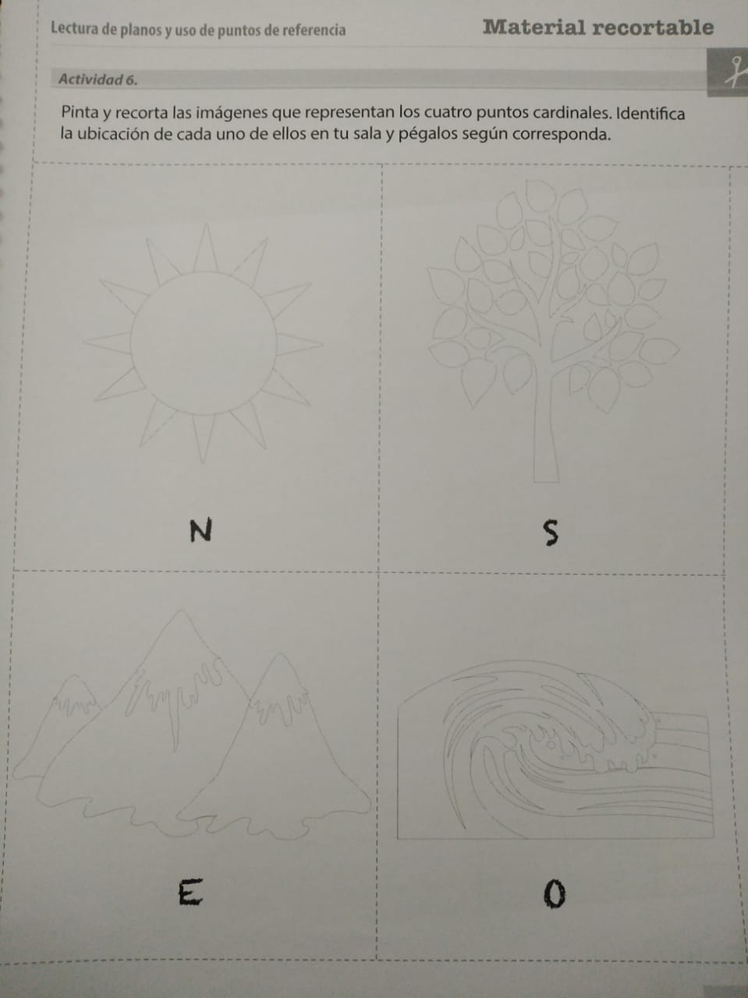
“ROSA DE LOS VIENTOS”
(SEMANA 11)
MÓDULO 3 / PÁG. 21
ALUMNOS PENDIENTES
CONSTANZA JOFRE
MÁXIMO PARRA
IGNACIO REYES
ISAAC REYES

Slide 16
“PUNTOS CARDINALES”
(SEMANA 12)
ALUMNOS PENDIENTES
CONSTANZA JOFRE
INAN LINCOPI
MÁXIMO PARRA
ISAAC REYES
LEONOR SACHETTI

Slide 17
“MAPA SUDAMÉRICA”
(SEMANA 13)
ALUMNOS PENDIENTES
ESTEBAN ERICES
MÁXIMO PARRA

Slide 18
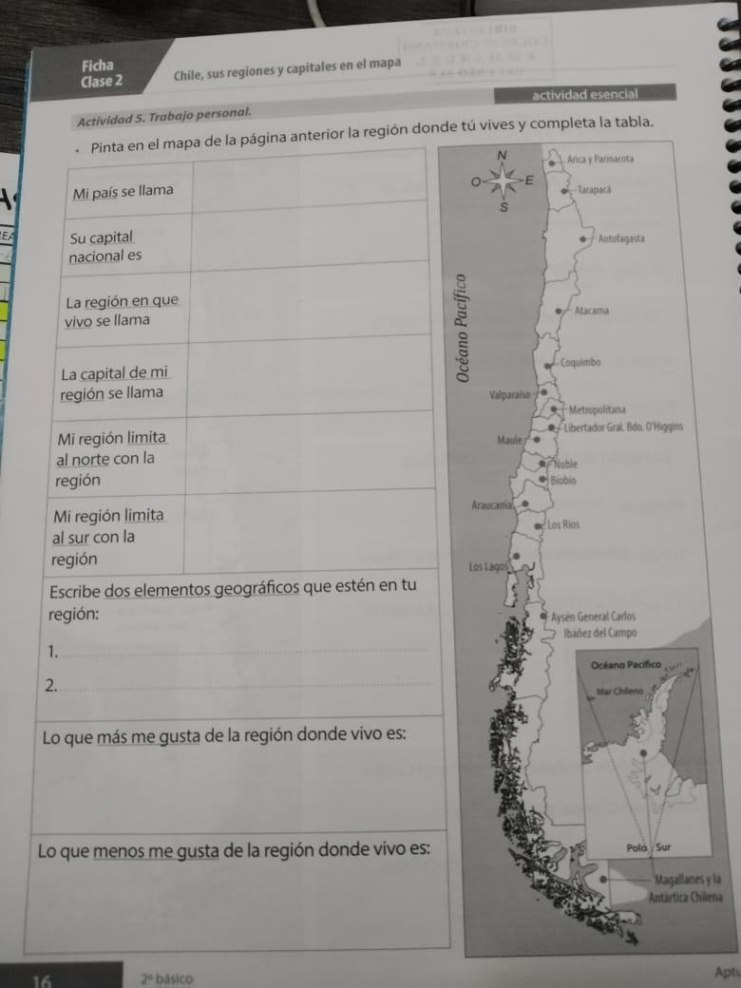
“PÁG. 16”
(SEMANA 14)
MÓDULO 4 / PÁG. 16
ALUMNOS PENDIENTES
MATÍAS BARRIGA
EMILIA CARRASCO
RODRIGO FERRER
ANTONELLA FRANCESCHI
IGNACIA MORALES
RAÚL OSORIO
MÁXIMO PARRA
ISAAC REYES

Slide 19
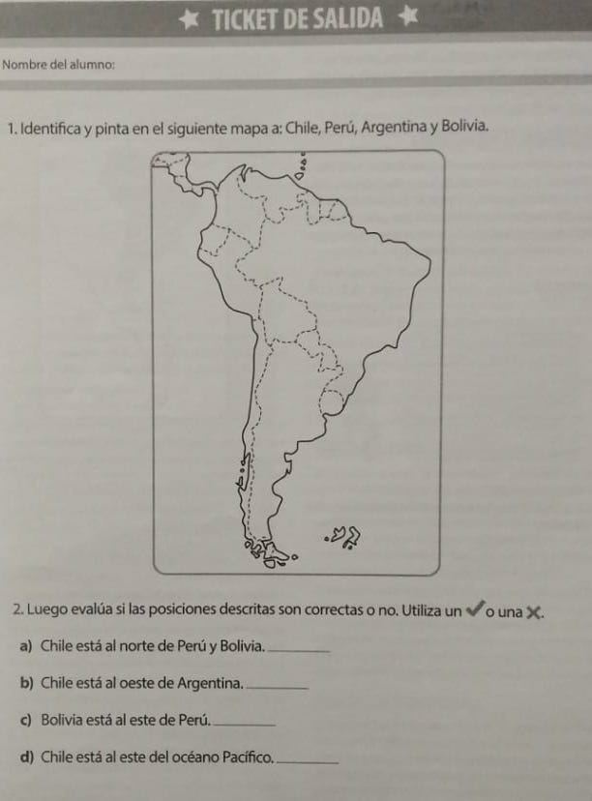
“TICKETS Nº 4”
(SEMANA 14)
ALUMNOS PENDIENTES
AYELEN AZOCAR
RAYEN BANDA
RODRIGO FERRER
RAÚL OSORIO
MÁXIMO PARRA

Slide 20
“ACTIVIDAD CONTINENTES”
(SEMANA 15)
ALUMNOS PENDIENTES
AYELEN AZOCAR
RAYEN BANDA
RODRIGO FERRER
CONSTANZA JOFRE
IGNACIA MORALES

Slide 21
BUZÓN ACTIVIDADES (SEMANA 16)
“TAREAS ATRASADAS”
SE PUEDEN ENVIAR TODAS LAS TAREAS ATRASADAS MENCIONADAS EN ESTE PPT.
FECHA MÁXIMA DE ENTREGA
DOMINGO 20 DE JUNIO

